Slide 1
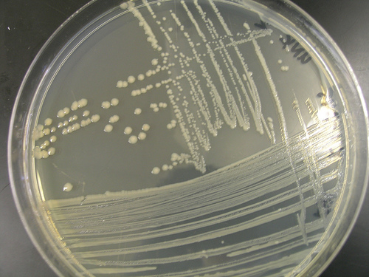
Whole genome resequencing e read mapping
OBIETTIVO DELL’ESPERIENZA
Caratterizzare geneticamente due isolati clinici di Escherichia coli tramite risequenziamento genomico
Identificare SNPs ed altre varianti genetiche che potrebbero suggerirci i motivi della particolare virulenza/resistenza al trattamento antibiotico di questi isolati

Slide 2
Materiali
Abbiamo a disposizione:
Il genoma completo annotato di un ceppo di E. coli di riferimento
I file di risequenziamento (che ipotizziamo essere già stati opportunamente trimmati in precedenza) relativi a due distinti ceppi di E. coli diversi da quello di riferimento
I metadati relativi a questi due files di sequenziamento

Slide 3
Materiali
I metadati ci fanno capire alcune informazioni importanti riguardo ai due dataset di sequenziamento
Il primo è un sequenziamento Illumina paired-end con circa 3 milioni e mezzo di reads, effettuato su un sequenziatore HiSeq X (molto recente). Le reads sono lunghe 151 bp
Il secondo è un sequenziamento 454 con circa 350mila reads. Sequenziamento decisamente più «vecchio» che dovrebbe aver portato a reads di lunghezza variabile (mediamente più lunghe di quelle Illumina) ma allo stesso tempo afflitte da una qualità minore

Slide 4
Materiali
Il genoma di riferimento è contenuto in una cartella con 2 files: la traccia della sequenza nucleotidica del genoma stesso e la traccia dei geni annotati
L’ispezione dei due files (che possono essere zoomati) mi permette di capire che il genoma di riferimento consiste di circa 4 milioni 686mila nucleotidi
I geni si presentano come delle «frecce» blu, il cui nome viene mostrato scorrendoci sopra con il mouse

Slide 5
Perché due dataset distinti?
Perché la qualità diversa (ma anche la profondità diversa) del sequenziamento imporrà due strategia di mapping (e poi di variant calling) diversa
Illumina: calcoliamo una copertura teorica del genoma… 3,5milioni di reads di lunghezza 150 = 525 milioni / 4,686 milioni (dimensione del genoma) = circa 110X
Stessa cosa per 454: 350000 reads X 300 (lunghezza media) = 105milioni / 4,686 milioni (dimensione del genoma) = circa 22X
Ogni singola posizione del genoma sarà coperta teoricamente in media da 110 reads dal dataset 1 e da circa 22 reads dal dataset 2

Slide 6
La procedura del mapping… un test
Capiamo l’effetto della variazione dei parametri di mapping utilizzando come esempio il dataset 1
I parametri fondamentali (visti a lezione) sono length fraction e similarity fraction
Proveremo due mapping «estremi»: uno estremamente permissivo (entrambi i parametri settati a 0,5), l’altro estremamente stringente (entrambi ad 1)

Slide 7
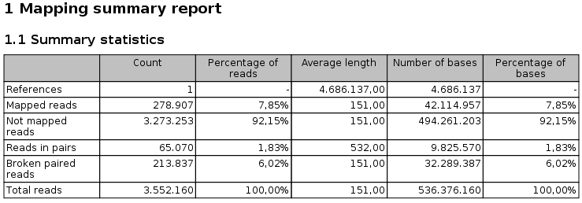
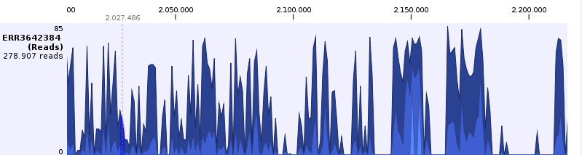
Ispezione dei risultati
Nessuno dei due mapping sembra essere ottimale (cartella «mapping_di_prova»): ce ne possiamo accorgere dai mapping report
Il primo (molto stringente) ha un tasso di mapping molto basso (7,85%) e la maggior parte delle poche reads mappate sono «broken paired reads», cioè solo una delle due reads della coppia è stata mappata
Di fatto, la strategia di mapping utilizzata non permette di vedere varianti, perché tutte le reads che non matchavano al 100% il genoma di riferimento sono state scartate
La traccia del mapping si presenta come sopra: molto spezzettata! Ci sono regioni ben coperte dalle reads intervallate da altre con copertura nulla o scarsa

Slide 8
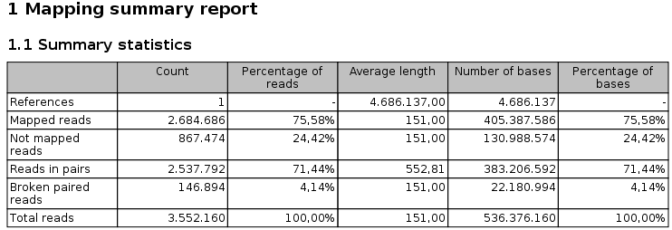
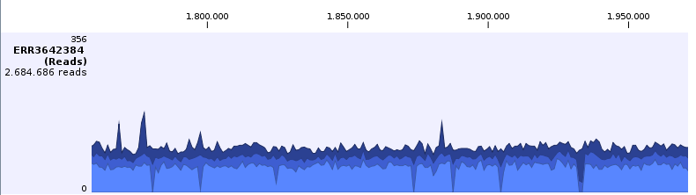
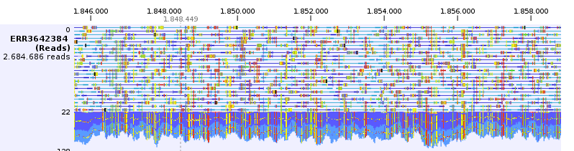
Ispezione dei risultati
Il mapping scarsamente stringente ha un tasso di mapping decisamente migliore
Non dobbiamo preoccuparci del fatto che il 25% circa delle reads non venga mappato: si potrebbe trattare di DNA derivato da plasmidi, contaminazioni esogene, o altro (in nessun esperimento il mapping raggiunge il 100%)
Tuttavia, l’ispezione dettagliata della traccia del mapping rivela che molte SNP sono disposte un po’ a «casaccio», a testimonianza del fatto che siamo stati troppo permissivi
La traccia del mapping si presenta molto più uniforme rispetto a prima, con copertura circa 80X. Tuttavia, lo zoom rivela che molte SNP (tacchette colorate) sono presenti solo in poche reads -> probabili errori di sequenziamento o mappature non specifiche

Slide 9
Impostazione parametri appropriati per il mapping
Sulla base di quanto abbiamo visto possiamo reimpostare i parametri di mapping in modo più ragionato. Questi potrebbero essere diversi per le reads Illumina e 454 proprio per le loro diverse proprietà di qualità e lunghezza In questo caso impostiamo entrambi a:
length fraction 0.75, similarity fraction 0.9
Verifichiamo che il mapping sia stato efficiente: idealmente vorremmo ottenere un tasso di mapping molto simile per le due metodiche
Vorremmo anche che la % di reds mappate, per quanto certamente inferiore al nostro mapping scarsamente stringente lanciato prima, non «crolli» -> il nostro obiettivo è quello di ottenere un buon tasso di mapping senza ottenere mappature non-specifiche. In altre parole vogliamo essere in grado di poter analizzare i dati di sequenziamento relativi a «vere» varianti, senza introdurne di artificiose

Slide 10
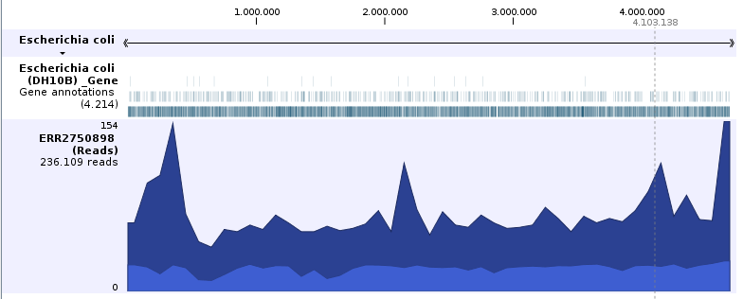
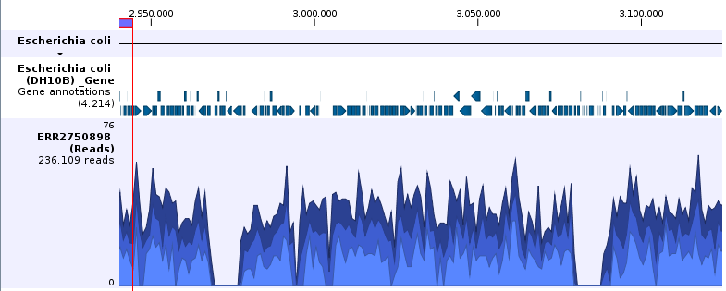
Visualizzazione dell’allineamento tra reads e genoma
E’ possibile ispezionare il mapping report come visto prima
E’ possibile visualizzare la traccia di mappatura, ma questa diventa molto più informativa se vista assieme alle tracce relative a genoma e geni: Track tools -> create track list
zoom
Lo zoom sulla track list ci permette di vedere nel dettaglio la copertura delle reads in relazione a coordinate genomiche e geni annotati in E. coli

Slide 11
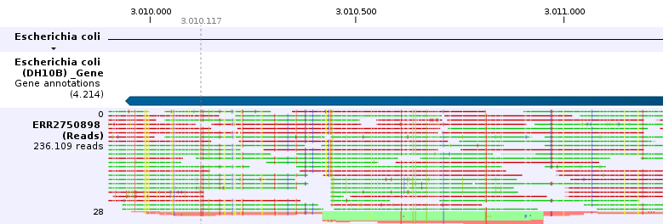
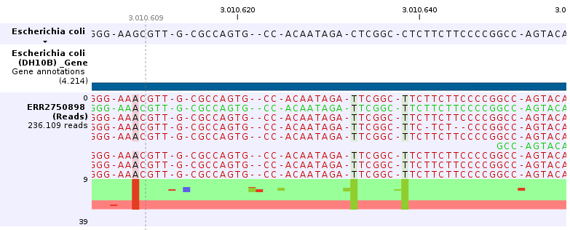
Visualizzazione delle varianti
Lo zoom rende evidenti le varianti: queste dovrebbero essere tutte allineate (incolonnate) in quanto E. coli è un organismo aploide e di conseguenza non posso avere varianti in eterosigosi come in uomo (tutte le reads dovrebbero essere «concordi»).
La prima traccia contiene la sequenza genomica del ceppo di riferimento
La regione mostrata contiene 3 SNP: A (rispetto al riferimento G), T (rispetto al riferimento C) e nuovamente T (rispetto al riferimento C)

Slide 12
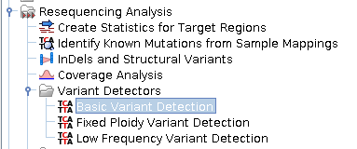

Variant detection
Le varianti «ad occhio» sembrano essere molte, e non è possibile annotarle tutte a mano: devo usare uno strumento che possa farlo automaticamente
Fisso la ploidia ad 1 (in uomo ovviamente sarebbe 2)
Imposto i parametri in modo diverso a seconda del dataset
Per le reads Illumina ho alta qualità e copertura
Per le reads 454 ho qualità e copertura più basse
In entrambi i casi mi aspetto di avere però il 100% di reads (o quasi, perché errori sono pur sempre possibili) concordi tra loro
I parametri fondamentali sono la copertura minima richiesta per poter identificare una variante, il numero minimo di reads a supporto e la frequenza minima con cui mi attendo di osservare questa variante (come già detto nel caso ideale la frequenza dovrebbe essere del 100%, salvo errori di sequenziamento – per tollerarli meglio essere stringenti, ma lasciare qualche possibilità, ad esempio settandola all’85%). Inoltre, potrei essere un po’ più permissivo per le reads 454 che hanno un tasso di errore più alto

Slide 13
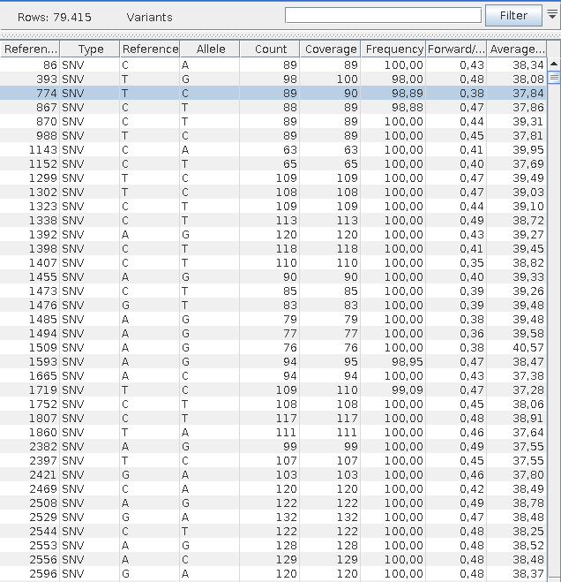
Risultati di un’analisi variant detection
Ottengo una tabella con la lista delle varianti, con il loro tipo e frequenza, e con la conta delle reads che la supportano
Vedete cartelle variant_report_strain1 e variant_report_strain2
Le varianti sono ordinate per coordinate genomica
Non solo SNP! Esistono anche inserzioni, delezioni ed MNV (la tabella può essere riordinata
Quante varianti potete identificare nei due ceppi?
Notate che la frequenza è sempre molto alta… quando non raggiunge il 100% è presumibile che la % «mancante» sia dovuta ad alcune reads allineate in modo erroneo o contenenti alcuni errori

Slide 14
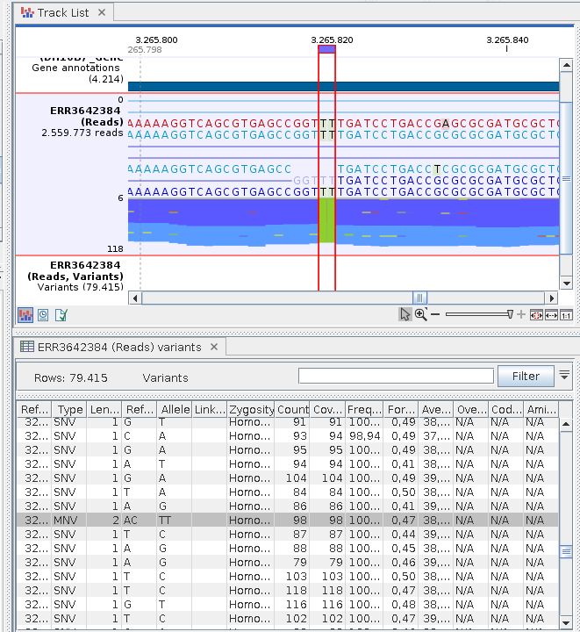
Visualizzazione varianti
E’ possibile aprire contemporaneamente una track list e la tabella delle varianti per «legare» i due risultati (tasto destro -> view -> split horizontally)
Notate che alcune varianti (molte!) cadono in regioni annotate come geni
Queste potrebbero avere un effetto significativo sulle proteine codificate, andando a variare determinati amino acidi
Se queste proteine fossero coinvolte in processi di patogenicità o resistenza, potremmo identificare dei geni candidati per spiegare le proprietà particolari di questi isolati ospedalieri

Slide 15
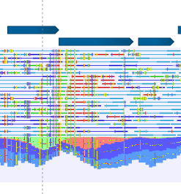
Interpretazione risultati
Il possibile significato funzionale di tali variazioni va di necessità legato alle annotazioni dei geni stessi (vedi le lezioni teoriche successive)
Sebbene esistano risorse specifiche disponibili per diversi casi (Ensembl, UCSC ed altri genome browser), in questo caso specifico è possibile utilizzare un database dedicato ad Escherichia coli, EcoCyc (https://ecocyc.org)
Questo database permette di effettuare una ricerca testuale, di modo da identificare la funzione (se nota) ed altre caratteristiche relative ai geni di interesse
Esempio: il gene centrale è particolarmente ricco di mutazioni…
E’ interessante capire che funzione possa avere, per vedere se le sue mutazioni possano avere influenzato in qualche modo la funzionalità della proteina codificata
Spostandosi con il mouse sopra la freccia blu corrispondente posso identificare il nome del gene

Slide 16
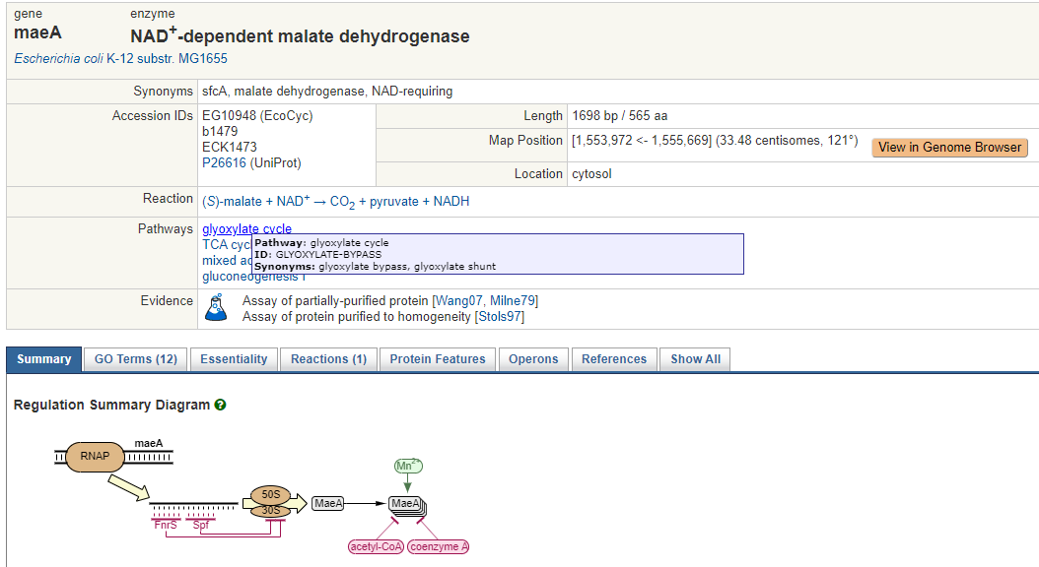
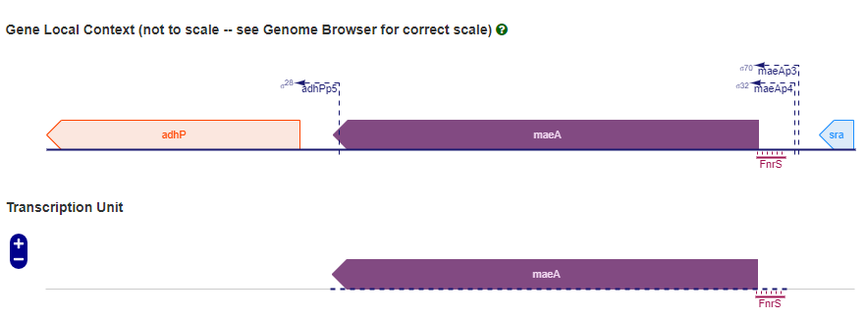
EcoCyc: un esempio
La ricerca testuale del gene maeA ci porta come prima cosa a un summary, che richiama le principali funzioni note (da letteratura) associate a questo gene
GO terms richiama i termini Gene Ontology (vedi lezione sull’annotazione funzionale)
Essentiality riporta i terreni minimi per i mutanti knockout per il gene stesso
Reactions scende nel dettaglio delle attività enzimatiche
Protein features riporta la sequenza proteica
Operons contiene informazioni relative alle unità trascrizionali

Slide 17
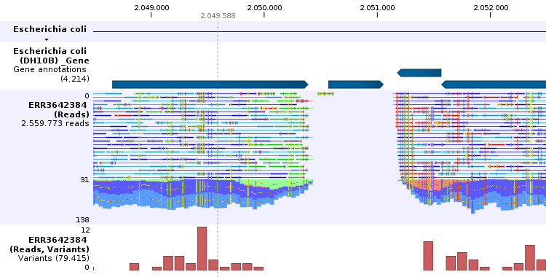
Esempi particolari…
Ma della parte relativa all’analisi funzionale parleremo dettagliatamente nelle ultime lezioni, dal momento che questi database sono utili soltanto per esaminare singoli casi
Una analisi funzionale su larga scala richiede un’analisi statistica appropriata, di cui parleremo in seguito
Restando sui casi specifici, è possibile notare numerosi casi in cui il mapping scende a zero
Di fatto, si trova di regioni genomiche su cui nessuna read trova una mappatura
Come interpretare questo risultato?
Si tratta di geni che sono «assenti» nei ceppi risequenziati, ma che sono presenti nel genoma di ceppo di riferimento
Questo non è strano, in quanto come ben sappiamo i genomi batterici sono veri e propri «pangenomi», in cui alcuni ceppi possono contenere geni accessori dalle funzioni più disparate oltre a quelli «core», presenti in tutti i ceppi e ovviamente indispensabili per le funzioni housekeeping

Slide 18
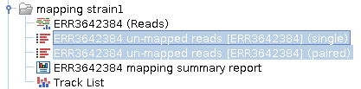
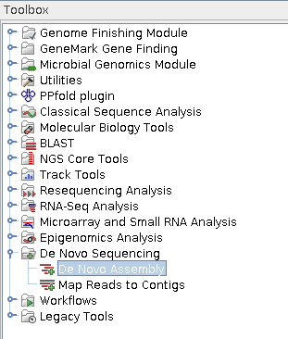
Come identificare regioni genomiche accessorie presenti nei due ceppi risequenziati, ma non in quello di riferimento?
Se è vero che esistono alcuni geni presenti nel ceppo di riferimento, ma assenti nei due ceppi risequenziati, deve essere vero anche il contrario
Non posso avere evidenza diretta di quali siano questi geni (in quanto assenti nel genoma di riferimento), ma è possibile metterli in evidenza assemblando de novo le reads non mappate nel corso della procedura di mapping
Possiamo farlo per lo strain 1, visto che le reads unmapped sono state salvate nella cartella «mapping strain 1»
Una volta selezionate le reads unmapped, queste possono essere utilizzate per ottenere un assemblaggio de novo (vedi lezione teorica apposita) con il tool «de novo assembly», utilizando i parametri di default

Slide 19
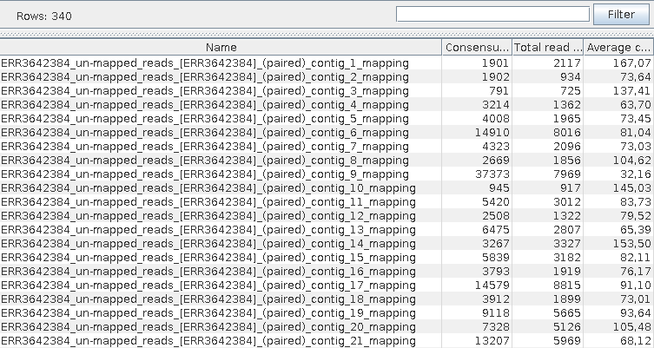
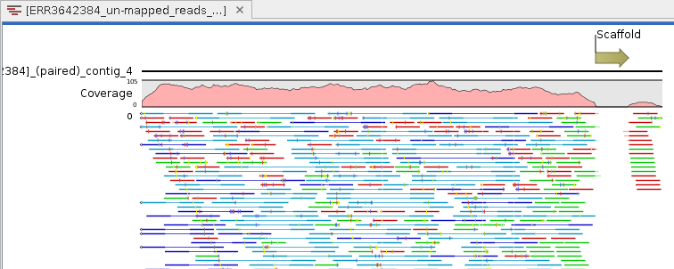
Ispezione dei risultati del de novo assembly
Guardiamo la cartella «strain1_unmapped_reads_analysis»
Ottengo un report con le statistiche fondamentali dell’assemblaggio (numero di contig, lunghezza totale, N50, ecc.)
Il secondo file è una tabella che riporta i dettagli dei singoli contigs, con relativi dati di copertura e la possibilità di esplorare nel dettaglio i singoli mapping
Questo ci mostra come i contig sono stati generati, ma anche ci permette di ricavare la sequenza nuleotidica (zoom -> select sequence -> copy)

Slide 20
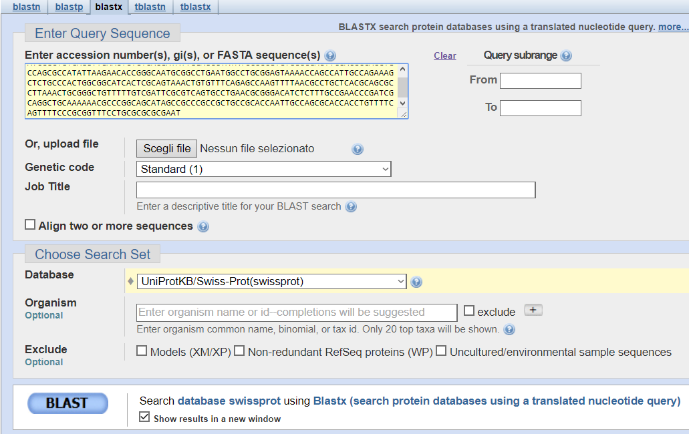
Analisi dei contig assemblati
La sequenza nucleotidica può essere confrontata con un database di sequenze a funzione nota
Cioè viene valutato online tramite BLAST
Visto che la sensibilità di ricerca è maggiore nel confronto con database proteici, pertanto va utilizzato BLASTx
Il confronto è effettuato contro il database UniProtKB
BLAST è accessibile da web sul portale NCBI: https://blast.ncbi.nlm.nih.gov/Blast.cgi

Slide 21
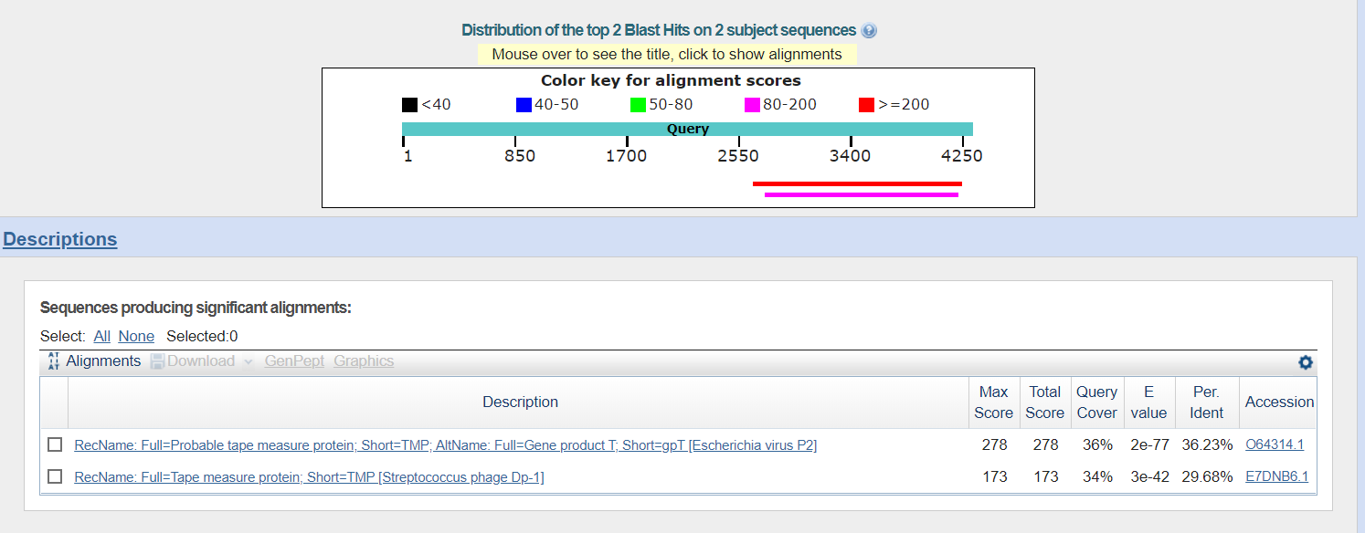
Analisi dei contig assemblati
L’output è tabulare ed i risultati sono ordinati per significatività (e-value)
Viene anche riportato anche un output grafico
In questo caso la sequenza in esame è una regione che codifica una proteina molto simile alla «tape measure protein» di un virus chiamato «Escherichia coli virus P2»
Pertanto in questo caso specifico non si tratta di un gene accessorio batterico, ma piuttosto di una porzione di un genoma virale (ecco perché non era presente nel genoma del ceppo di riferimento)

